Slide 1

Herzlich Willkommen im AMG Owners Club e. V.

Slide 2



Übersicht
Steckbrief
Events 2025
Impressionen
AMG GT 63 S E L PERFORMANCE
Neues AMG-Poster
Kontakt

Slide 3

Steckbrief
Der AMG Owners Club e. V. ist die exklusive Community für Fahrer & Freunde der Marke Mercedes-AMG. Der Kontakt zu gleichgesinnten AMG-Enthusiasten, die Faszination der High-Performance-Fahrzeuge und das Markenerlebnis AMG stehen im Mittelpunkt.
Der private und unabhängige Verein ist der einzige offiziell von der Mercedes-Benz AG anerkannte Markenclub.
Rund 300 Mitglieder aus Deutschland und der Schweiz gehören mittlerweile zu dieser exklusiven Vereinigung von AMG-Enthusiasten und begleiten eine Vielzahl von Veranstaltungen und regionalen Treffen.

Slide 4
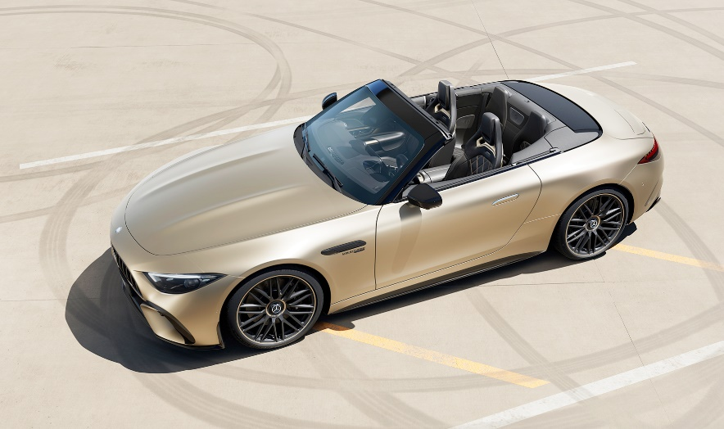
Events 2025
Stuttgarter Comedy Clash - Open-Air 2025 Mercedes-Benz Museum am 01.08.2025
Fahrtraining im Testzentrum von Mercedes-Benz Immendingen 26. und 27. April 2025
Südtirol-Alpenrundfahrt 26. bis 28. September 2025
Werkführung im AMG Headquarter in Affalterbach 25. Oktober 2025

Slide 5



Impressionen des Mercedes-AMG C 63 S E L PERFORMANCE
Während der GT 63 S mit einem Ladekabel hinter der geöffneten Plug-in-Ladeklappe der Heckschürze angedockt ist, wird der Elektromotor hinter dem Getriebe aufgeladen..
Das Interieur sorgt für spontane Begeisterung, denn die Kraft und Exklusivität der äußeren Erscheinung ist innen genauso präsent.
Schwarz matt lackiert lassen sich die 20-Zoll-Schmiederäder im 5‑Doppelspeichen-Design blicken.

Slide 6

Der Mercedes-AMG GT 63 S E L PERFORMANCE

Slide 7

Neues AMG-Poster

Slide 8
Kontakt
AMG Owners Club e. V. Grüffkamp 10 24159 Kiel / Germany
Telefon: +49 151 22 63 04 99 E-Mail: info@AMG-Owners-Club.org
Internet: www.amg-owners-club.org/

